Slide 1

Гражданский бюджет Щербактинского района
по проекту на
2027-2029 годы

Slide 2
Объем бюджета на 2027 год
1 290 684
Субвенция
2 478 182
*
K
6
1 187 498
Доходы
2

Slide 3
Объем собственных доходов
2027 г
2028 г
2029 г
Объем доходов | 1 187 498 | 1 210 165 | 1 253 036
Налоговые поступления | 1 147 926 | 1 168 220 | 1 208 575
Неналоговые поступления | 38 141 | 40 429 | 42 855
Поступления от продажи основного капитала | 1 431 | 1 516 | 1 606

Slide 4
Объем расходов
 | 2027 год | 2028 год | 2029 год
РАСХОДЫ всего | 2 478 182 | 2 361 365 | 2 425 349
в том числе:
Общественный порядок, оборона, государственные услуги | 616 999 | 587 873 | 562 340
Социальная защита и обеспечение | 531 513 | 537 520 | 567 575
Жилищно-коммунальное хозяйство | 44 094 | 5 800 | 5 900
Культура, спорт, туризм и информационное пространство | 772 178 | 705 857 | 752 223
Сельское хозяйство | 76 937 | 78 691 | 81 560
Транспорт и коммуникации | 142 223 | 141 220 | 141 987
Прочие | 294 238 | 313 404 | 313 764

Slide 5
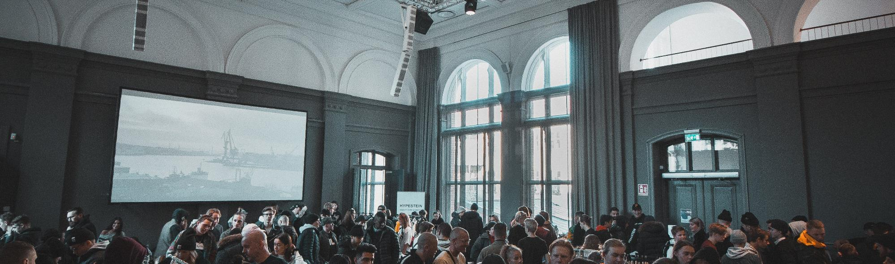
Социальная направленность бюджета на 2027 год
531 513 т.т
21,4 %
772 178 т.т
31,2 %
Социальная сфера
Сфера культуры, спорта и информационного пространства

Slide 6

Социальное обеспечение и социальная помощь – 531 513 тыс. тенге
государственная адресная помощь -57 286 тысяч атенге
оказание социальной помощи на приобретение топлива специалистам – 21 464 тысячb тенге
Соц.помощь отдельным категориям нуждающихся граждан – 115 023 тысяч тенге
материальное обеспечение детей с инвалидностью, воспитывающихся и обучающихся на дому - 1 090 тысяч тенге
Оказание жилищной помощи - 890 тысяч тенге

Slide 7
услуги лицам из группы риска, попавшим в трудные жизненные ситуации -17 800 тысяч тенге
обеспечение нуждающихся лиц с инвалидностью протезно-ортопедическими, сурдотехническими и тифлотехническими средствами, специальными средствами передвижения, обязательными гигиеническими средствами -31 949 тысяч тенге
текущее содержание отдела занятости – 55 892 тысяч тенге
оплата услуг по зачислению, выплате и доставке пособий и других социальных выплат -945 тысяч тенге
обеспечение прав и улучшение качества жизни лиц с инвалидностью – 93 629 тысяч тенге
размещение государственного социального заказа в неправительственных организациях – 21 439 тысяч тенге

Slide 8

Жилищно-коммунальное хозяйство – 44 094 тыс. тенге
функционирование системы водоснабжения и водоотведения – 34 180 тысяч тенге
организация эксплуатации тепловых сетей, находящихся в коммунальной собственности района – 4 194 тысяч тенге
обеспечение санитарии населенных пунктов предусмотрено - 5 720 тысяч тенге

Slide 9

Культура, спорт и информационное пространство – 772 178 тыс. тенге
содержание отдела культуры и спорта -33 632 тысяч тенге
обеспечение районного дома культуры -474 145 тысяч тенге
обеспечение районной библиотечной системы -143 256 тысяч тенге
спортивные мероприятия на областном и районном уровне – 12 128 тысяч тенге

Slide 10
содержание отдела внутренней политики -34 671 тысяча тенге
проведение государственной информационной политики в рамках государственного заказа – 33 211 тысяч тенге
развитие государственного языка -846 тысяч тенге
реализацию мероприятий в сфере молодежной политики – 40 289 тысяч тенге

Slide 11

Развитие сельского хозяйства–
76 937 тыс. тенге
содержание отдела земельных отношений -41 859 тысяч тенге
землеустройство проводимое при установлении границ района – 8 091 тысяча тенге
Подъемное пособие молодым специалистам прибывшим для работы и проживания в сельские населенные пункты - 35 078 тысяч тенге

Slide 12
Транспорт и коммуникации –
142 223 тыс. тенге
Средний ремонт «Подъезд к селу Сахновка» - 175,6 млн. тенге
обеспечение функционирования автомобильных дорог районного значения - 90 751 тысяча тенге
субсидирование внутрипоселковых пассажирских перевозок – 51 472 тысячи тенге

Slide 13

Прочие расходы – 294 238 тыс. тенге
резерв акима района на неотложные нужды и ликвидацию чрезвычайных ситуаций –
23 750 тысяч тенге
обслуживание долга местных исполнительных органов по выплате вознаграждений и по раннее выданным кредитам -9 293 тысячи тенге
субвенция передаваемая из районного бюджета в бюджет сельских округов –
261 195 тысяч тенге

